Slide 1
Introduction to Micro EEG v1.41
Micro EEG 以太网版本 开发说明
Author - gjm_silly
version - 1.41
2020.12.01
Notes:
·

Slide 2
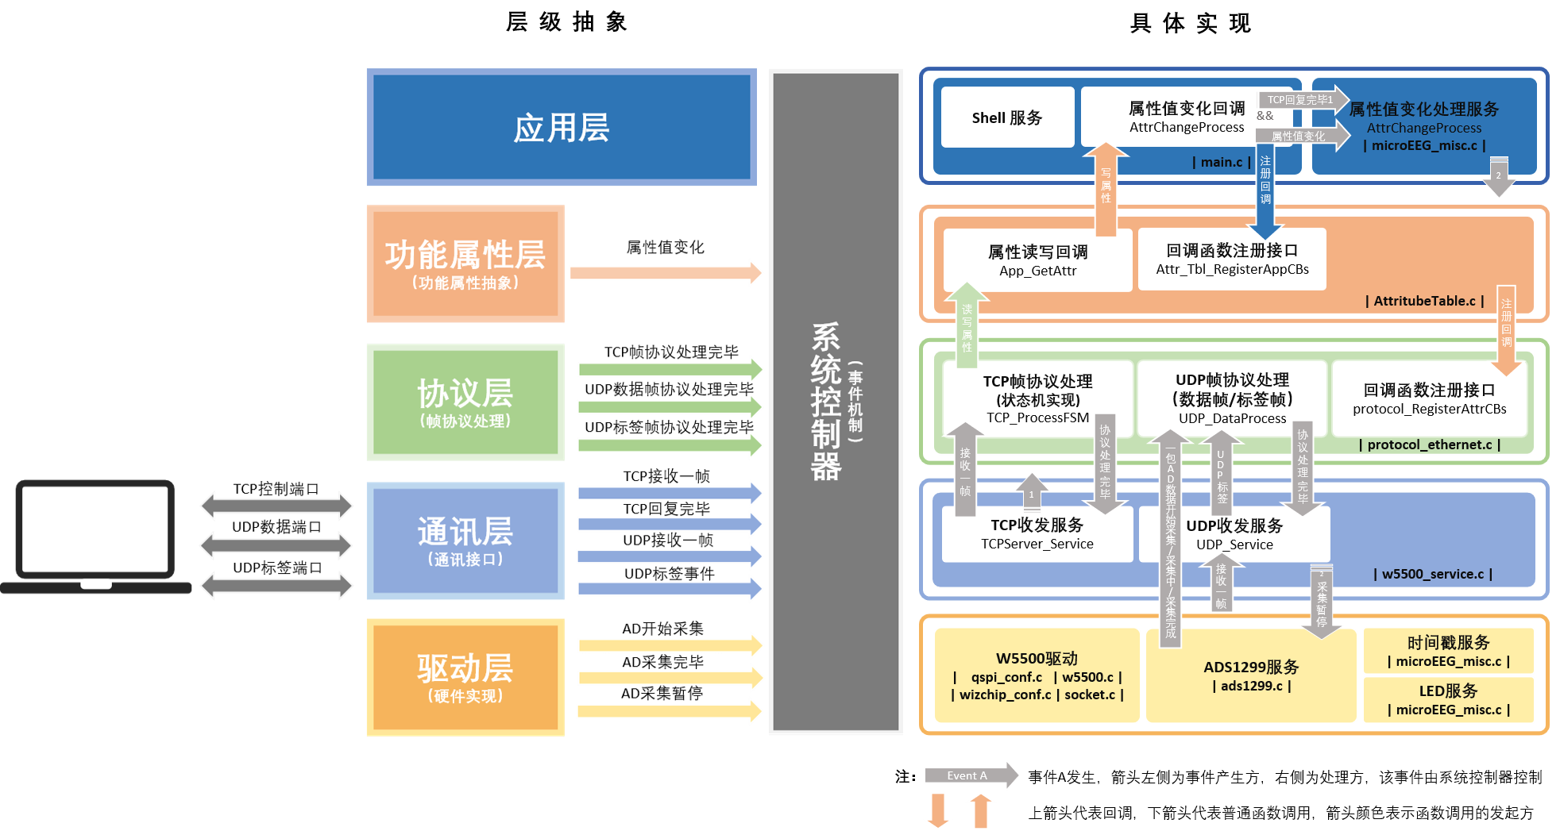

系统架构
最新版本获取：
版本号 EEG_M1 V1.8

Slide 3
网络参数配置
MicroEEG M1通过以太网接口与上位机通信，本设备作为服务器：
提供一个TCP端口（控制端口）以实现上位机对本设备的控制；
提供两个UDP端口，UDP 1端口（数据端口）实现设备向上位机数据传送，UDP 2端口（标签端口）实现上位机向设备发送标签信息及接收设备回复的以设备时钟为基准的带时间戳的标签信息。
在建立以太网连接前，确保网络参数配置如下：
网络参数 | 网络参数 | 值
上位机 | UDP 1端口号 | 7002
 | UDP 2端口号 | 7003
 | IP地址 | 192.168.1.101
Micro EEG | TCP端口号 | 7001
 | UDP 1端口号 | 7002
 | UDP 2端口号 | 7003
 | IP地址 | 192.168.1.10

Slide 4
TCP端口（控制端口）交互方式
MicroEEG M1系统架构中将设备支持的所有功能以属性的形式在功能属性层进行封装，上位机通过TCP端口实现对设备属性值的读写操作以控制设备实现相应的属性功能。本设备版本支持的功能属性如下：
编号 | 属性名称 | 读写权限 | 说明 | 数据类型/长度
0 | 设备唯一识别码 | 读 | 由设备主控芯片的UUID为基础算出 | uint32
1 | 设备总通道数 | 读 | 设备总采样通道数/导联数 | uint16
2 | 采样控制开关 | 读/写 | 1 - 开始采样 0 - 停止采样 | bool
3 | 设备MAC | 读 | 默认值 0c-29-ab-7c-00-01 ( 小端输出 ) | 48bit
4 | 设备IP | 读 | 默认值 192.168.1.10 ( 小端输出 ) | 32bit
5 | UDP每包样本数 | 读/写 | 默认值 10 | uint16
6 | 设备支持的采样率 | 读 | 支持 250/500/1K/2K | enum
7 | 全局采样率设置 | 读/写 | 参考 设备支持的采样率 | uint32
8 | 设备支持的增益 | 读 | 支持 1/2/4/6/8/12/24 | enum
9 | 全局增益设置 | 读/写 | 参考 设备支持的增益 | Uint32
10 | 阻抗测量开关 | 读/写 | 1 – 阻抗测量开启 0 – 阻抗测量关闭 | bool
11 | 所有通道阻抗测量值 | 读 |  | Uint32 * 总通道数

Slide 5
TCP端口（控制端口）交互方式
上位机通过属性编号按照规定的协议控制MicroEEG M1 ，实现对设备当前状态的获取或更改以实现相应的功能。TCP端口的发送控制帧协议规定如下：
上位机->设备 发送控制帧 协议
帧头 | 有效帧长 | 指令码 |  | 属性编号 | 通道编号 | 操作数 | 帧尾
0XAC | 除去帧头、帧尾的帧字节数 | 0x00 | 空指令 | 参考属性表 | 本设备版本 不支持 默认0xFF | 写属性时 该域存在 参考属性表 | 0XCC
 |  | 0x01 | 读一个普通属性
 |  | 0x10 | 写一个普通属性
uint8 | uint8 | uint8 |  | uint8 | uint8 | 不定长 | uint8
例: 1. 对采样开关控制属性值写入1（控制设备开始采样）控制帧为 AC-04-10-02-FF-01-CC
2. 读取采样开关控制属性值（获取目前设备是否进行采样） 控制帧为 AC-03-01-02-FF-CC

Slide 6
TCP端口（控制端口）交互方式
设备对上位机发送的控制帧处理完毕后会回复处理结果。TCP端口的回复帧协议规定如下：
设备->上位机 回复帧 协议
帧头 | 有效帧长 | 错误码 |  | 属性编号 | 回复数据 | 帧尾
0XA2 | 除去帧头、帧尾的帧字节数 | 0x00 | 控制帧指令正确 | 参考属性表 | 控制指令正确则回复该编号属性的属性值 否则该域不存在 | 0XC2
 |  | 0x01 | 错误：对只读属性写入
 |  | 0x02 | 错误：写属性操作数数据长度错误
uint8 | uint8 | uint8 |  | uint8 | 不定长 | uint8
例：例1 的回复帧 A2-03-00-02-01-C2
例2 的回复帧 A2-03-00-02-01-C2

Slide 7
UDP端口（数据端口）交互方式
MicroEEG M1提供UDP 1端口以实现设备向上位机发送AD芯片采集的数据。当且仅当TCP控制端口对采样开关控制属性值写1时，也即AD芯片开始采样时设备通过该端口向上位机发送数据。
由于AD芯片单片最大支持8通道采样，本设备采用多片AD芯片同步采集的方案，故规定每片AD芯片的8通道为一个通道组，设备支持的总通道数为通道组的倍数，本设备最大支持4通道组，即32通道。一个通道组每次采样数据包括“本组通道状态+八通道的采样量化值²”，若某一通道被禁用，则该通道的采样量化值为0x000000。
UDP端口数据帧格式如下，分为数据帧头部和数据域：
数据帧头部
23字节
数据帧数据域
样本数 x（数据域头部 + (本组通道状态 + 八通道 x 每通道量化字节数）x 通道组数)字节
本版本上述对应值为 10 x ( 7+ ( 3+ 3 x 8 ) x 4 )

Slide 8
UDP端口（数据端口）交互方式
为提高吞吐量，采样数据样本数累计到一定数量打包发送，每一包数据帧头部包含了本包样本数/通道数信息，另外提供了标准UNIX 32位时间戳供上位机定位每包第一样本的时间，时间精度为ms。每包数据帧结构如下：
数据帧头部
23字节
数据帧数据域
样本数 x（数据域头部 + (本组通道状态 + 八通道 x 每通道量化字节数）x 通道组数)字节
本版本上述对应值为 10 x ( 7+ ( 3+ 3 x 8 ) x 4 )
设备ID | UDP包累加滚动码 | 本UDP包总样数 | 本UDP包有效通道总数 | 首样时间戳 | 保留数
设备唯一识别码 | 按照时间顺序标识， 开始采集后第一包为0， 后每一包+1 | UDP每包样本数 | 本版本为设备总通道数 取低八位 | 本版本为 标准UNIX 32位 时间戳格式 低32位 | 默认为0xFFFFFFFF
uint32 | uint32 | uint16 | uint8 | uint64 | uint32

Slide 9
UDP端口（数据端口） 交互方式
对于每个采样的样本数据，UDP数据帧协议也规定了其头部的封装，头部提供了每个样本相对开始采样时点的增量时间信息，时间精度为10us。以第一个样本为例，数据帧数据域协议如下：
数据帧头部
23字节
数据帧数据域
样本数 x（数据域头部 + (本组通道状态 + 八通道 x 每通道量化字节数）x 通道组数)字节
本版本上述对应值为 10 x ( 7+ ( 3+ 3 x 8 ) x 4 )
起始分隔符 | 样本序号 | 本样本时间戳 | 本组通道状态 | 通道1
0x23 | 按照时间顺序标识， 每包第一个样本为0， 后每一个样本+1 | 本版本为10us单位，相对开始采样时点的增量型时间戳 | 每八通道状态 默认0xC0 0x00 0x00 | 通道1 量化值
uint8 | uint16 | uint32 | int24 | int24补码
通道8
通道8 量化值
int24补码
起始分隔符
0x23
uint8
。。。
数据域头部 7
通道组n (n=1,2,3,4)
（本组通道状态 3+每通道量化数据8*3 ）
第二个样本

Slide 10
UDP端口（标签端口） 交互方式
MicroEEG M1的UDP 2端口支持上位机发送标签信息，标签信息通过该端口发送，设备接收到标签信息后会向上位机回复带时间戳的同值标签信息，时间戳与数据通道的时间戳均是以设备自身时钟为基准，以此时间戳可以整合AD采集数据与标签信息³。标签帧协议如下：
上位机->设备 标签帧协议
设备->上位机 标签帧回复协议
帧头 | 标签 | 帧尾
待定 | 自定义的16位标签 如0x00 0x01 表示事件1 | 待定
uint8 | uint16 | uint8
帧头 | UNIX时间戳 | 增量时间戳 | 标签 | 帧尾
待定 | 本版本为 标准UNIX 32位 时间戳格式 低32位 | 参考本样本时间戳 | 与上位机发送的标签同值 | 待定
uint8 | uint64 | uint8 | uint16 | uint8

Slide 11
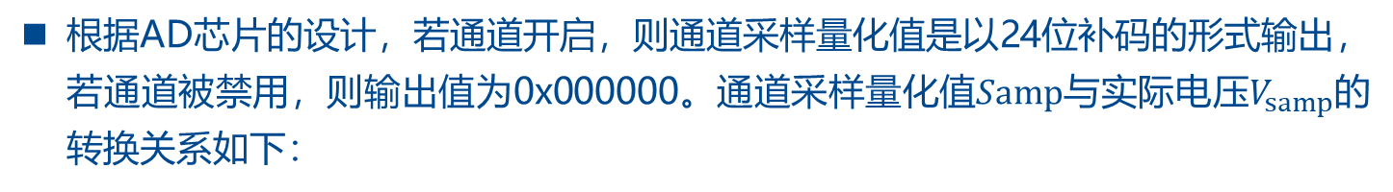



附1 数据大小端问题
除通道量化值受硬件限制为大端对齐，其余均为小端对齐。
附2 通道量化值与实际电压值的转换关系
根据AD芯片的设计，若通道开启，则通道采样量化值是以24位补码的形式输出，若通道被禁用，则输出值为0x000000。通道采样量化值$Samp$与实际电压$V_{samp}$的转换关系如下：
$$V_{samp}=\left[\left(2×V_{REF}/Gain\right)/2^{24}\right]×Samp$$
其中， $V_{REF}$为AD芯片的参考电压，其值为
$V_{REF}=V_{VREFP}−V_{VREFN}=$4.5V
$Gain$为全局增益设置。

Slide 12

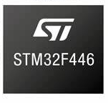
附3 时间戳同步示意图
MicroEEG M1只完成了对UTC-8时间的粗校准，也即该设备主控芯片的时间与上位机时间存在不小的差距。此版本采取了以设备时间为基准的方案，数据端口和标签端口的数据均带有设备的时间戳供上位机做后续的时间戳同步。以标签端口为例，示意图如下：
发送标签
0x0001
接收标签+时点
标签：0x0001
首样时间戳：2020/10/22 22:13:10
增量时间戳：190,003,030 us
2020/10/22
22:10:10
初始时间差
上位机
标签信息：
标签种类：0x0001
标签时点：2020/10/22 22:13:10:03:30
该时点为MicroEEG M1时间
MicroEEG M1
主控芯片
2020/10/22
22:10:10
开始采集
接收标签,记录时点
标签：0x0001
首样时间戳：2020/10/22 22:13:10
增量时间戳：190,003,030 us
回复标签+时点
标签：0x0001
首样时间戳：2020/10/22 22:13:10
增量时间戳：190,003,030 us

Slide 13
版本修订者
2020.09.22 version - 1.0 gjm_silly
2020.10.12 version - 1.1 gjm_silly
2020.10.22 version - 1.2 gjm_silly
2020.11.05 version - 1.3 gjm_silly
2020.12.01 version - 1.4 gjm_silly
2021.01.17 version - 1.41 gjm_silly

Slide 14
应用层
（事件机制）
系统控制器
功能属性层
（功能属性抽象）
属性值变化
协议层
（帧协议处理）
TCP帧协议处理完毕
UDP数据帧协议处理完毕
UDP标签帧协议处理完毕
TCP接收一帧
TCP控制端口
通讯层
（通讯接口）
TCP回复完毕
UDP数据端口
UDP接收一帧
UDP标签端口
UDP标签事件
驱动层
（硬件实现）
AD开始采集
AD采集完毕
AD采集暂停

Slide 15
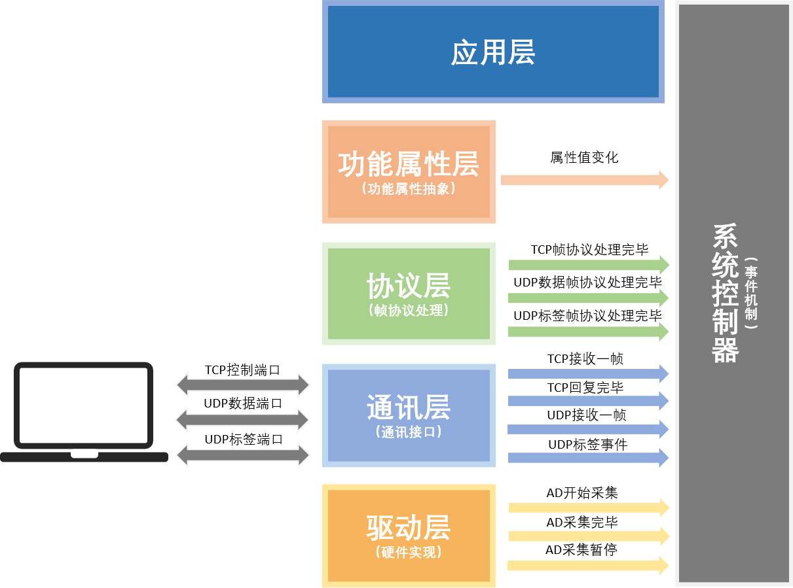
层级抽象
具体实现
Shell 服务
属性值变化回调AttrChangeProcess
TCP回复完毕1
属性值变化处理服务
AttrChangeProcess
| microEEG_misc.c |
&&
属性值变化
| main.c |
写属性
注册回调
2
属性读写回调App_GetAttr
回调函数注册接口
Attr_Tbl_RegisterAppCBs
| AttritubeTable.c |
读写属性
注册回调
TCP帧协议处理
(状态机实现)
TCP_ProcessFSM
UDP帧协议处理
（数据帧/标签帧）
UDP_DataProcess
回调函数注册接口
protocol_RegisterAttrCBs
协议处理完毕
协议处理完毕
| protocol_ethernet.c |
接收一帧
一包AD数据开始采集/采集中/采集完成
UD
P
标签
1
TCP收发服务
TCPServer_Service
UDP收发服务
UDP_Service
接收一帧
| w5500_service.c |
²采集暂停
W5500驱动
| qspi_conf.c | w5500.c |
| wizchip_conf.c | socket.c |
ADS1299服务
| ads1299.c |
时间戳服务
| microEEG_misc.c |
LED服务
| microEEG_misc.c |
Event A
注：
事件A发生，箭头左侧为事件产生方，右侧为处理方，该事件由系统控制器控制
上箭头代表回调，下箭头代表普通函数调用，箭头颜色表示函数调用的发起方

